Slide 1
Django 50 Hrs by Uncle Engineer
EP2
https://www.youtube.com/watch?v=CJ4qZY_akX0&feature=youtu.be&fbclid=IwAR2Kch3dMN4bEb3dmF5JANTRDrqurbzWXmphGSErpg3sLyLEaO50Gs_aJZM

Slide 2
Outline
ทำความรู้จักโครงสร้างของ Django
Start Project
Start App
ติดตั้ง Editor (Sublime Text)
Migrate
Create Superuser (admin)
Hello World in Django
HTML

Slide 3
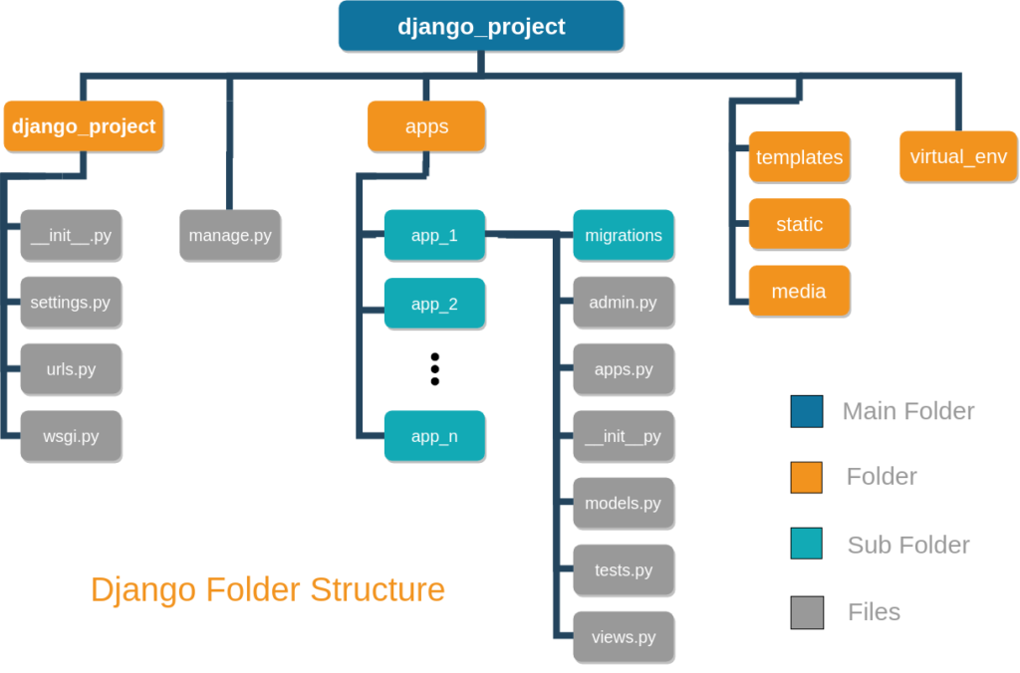
โครงสร้างของ Django
https://studygyaan.com/django/best-practice-to-structure-django-project-directories-and-files

Slide 4
Start Project: firstweb
ไปที่ E:\UncleEngineerDjango
Activate environment
.\venv\scripts\activate
สร้างโปรเจคชื่อ firstweb
django-admin startproject firstweb
เข้าไปในโฟลเดอร์ firstweb
cd firstweb
เรียกใช้ไฟล์ manage.py จะทำการจัดการเว็บ และเป็นการ start server
python manage.py runserver
ปิดการ run server
Ctrl+C
E:\UncleEngineerDjango
venv
firstweb
firstweb
db.sqlite3
manage.py
app : myapp
Notes:
manage.py
ไฟล์หลักที่ใช้ในการจัดการเว็บ
db.sqlite3
ฐานข้อมูลของเว็บ โดยใช้ sqlite ที่ติดตั้งมากับ python อยู่แล้ว
ทั้งนี้สามารถใช้ฐานข้อมูลตัวอื่นก็ได้ เช่น PostgreSQL, mySQL
ข้อเสียของ sqlite จะไม่มีหน้า GUI

Slide 5

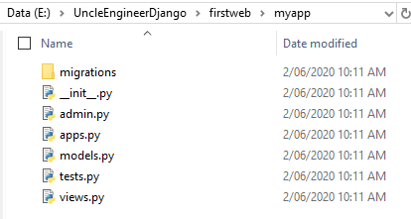
Start App
รัน manage.py
python manage.py startapp myapp
ทำการสร้าง app ที่ชื่อว่า myapp

Slide 6
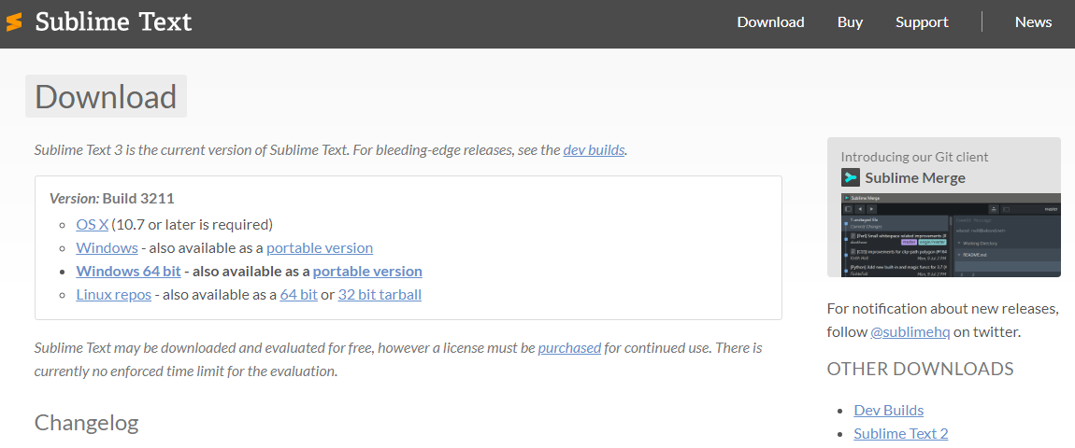
ติดตั้ง Editor (Sublime Text)
https://www.sublimetext.com/3

Slide 7
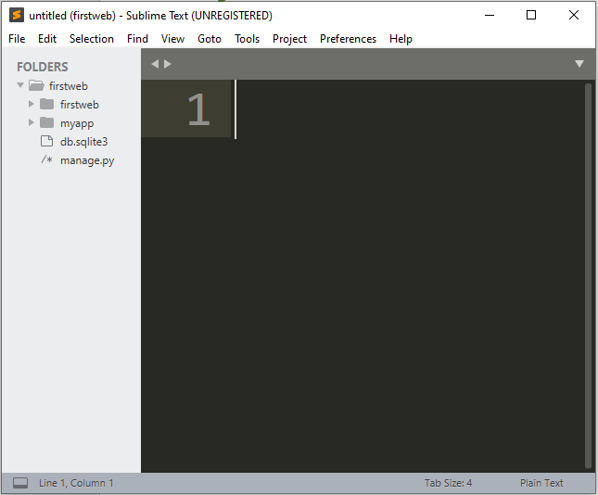
ติดตั้ง Editor (Sublime Text)
File > Open Folder
E:\UncleEngineerDjango\firstweb

Slide 8
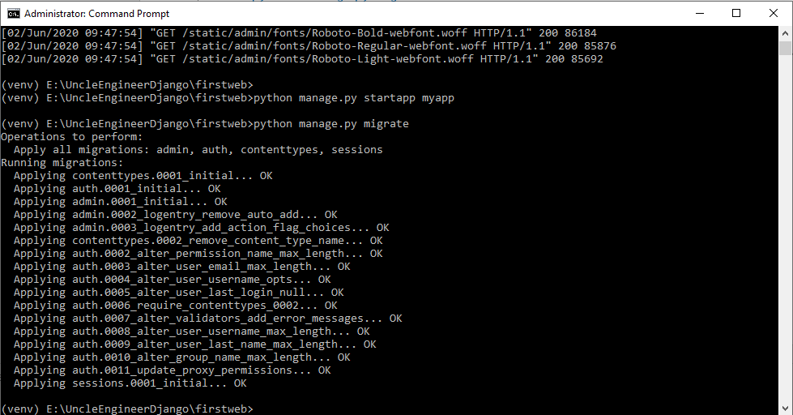
Migrate
พิมพ์คำสั่งใน command prompt
python manage.py migrate
ทำให้ไฟล์ที่เกี่ยวข้อง system ต่างๆ เก็บค่าไปในไฟล์ db.sqlite
ต้องพิมพ์คำสั่งนี้ก่อน จึงจะเรียกใช้งานคำสั่ง python ต่างๆ ที่ภายใน app myapp เตรียมไว้
หลังจากทำคำสั่งนี้ python จะสร้างหน้า admin ให้อัตโนมัติ
การ migrate ทำเฉพาะ ตอนแรกที่เริ่มสร้าง app และ ตอนสร้าง database เท่านั้น

Slide 9
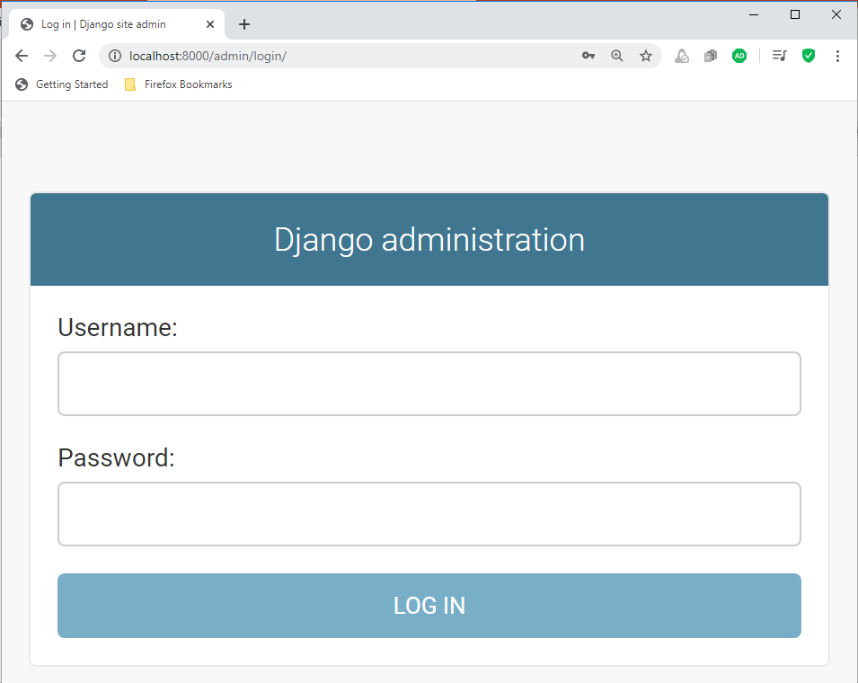
Run Server
พิมพ์คำสั่งใน command prompt
python manage.py runserver
ทดสอบเรียกหน้า admin ผ่านทาง web browser
http://localhost:8000/admin

Slide 10
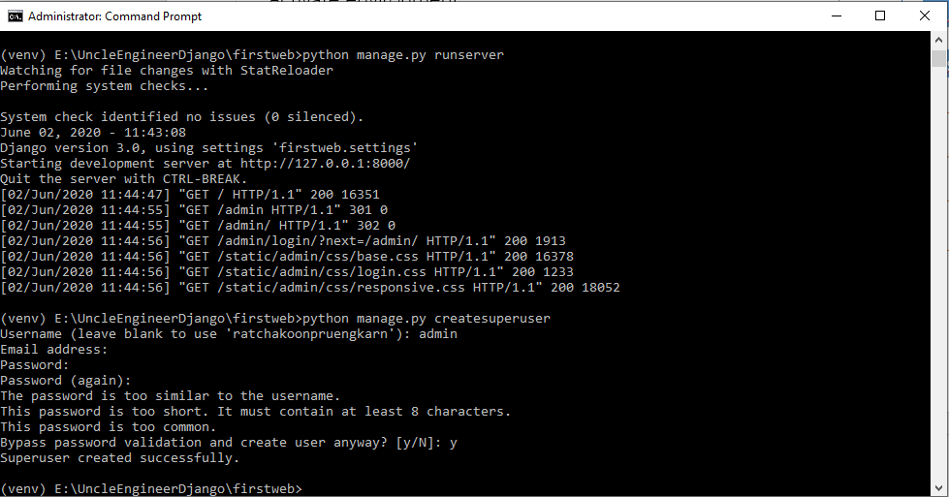
Create Superuser (admin)
เปิด command prompt หน้าใหม่
python manage.py createsuperuser
Usename: admin
Email address: ไม่ต้องใส่
Password: admin
Password (again): admin
ระบบจะเตือนว่า password สั้นและธรรมดาไป
ให้เราพิมพ์ y เพื่อให้ python ทำการสร้าง username, password ตามที่ต้องการ
ทั้งนี้สามารถแก้ไข password ได้ภายหลัง

Slide 11
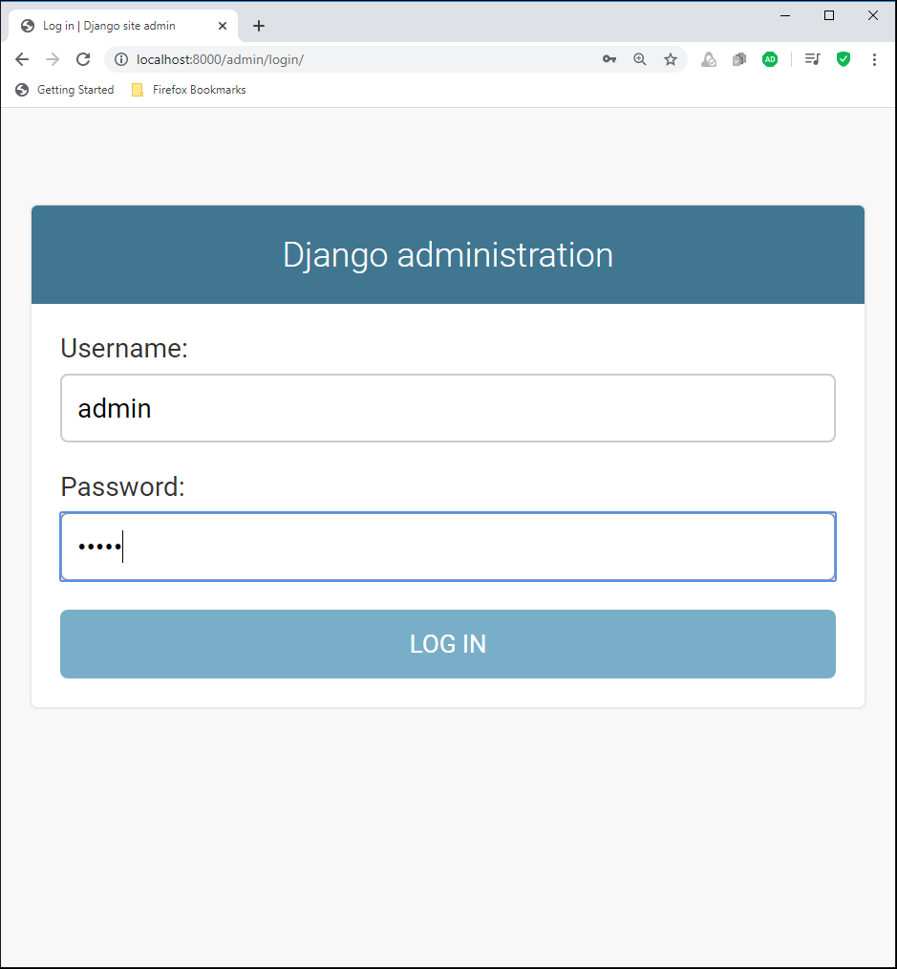
Login Admin Page
http://localhost:8000/admin
Username: admin
Password: admin

Slide 12
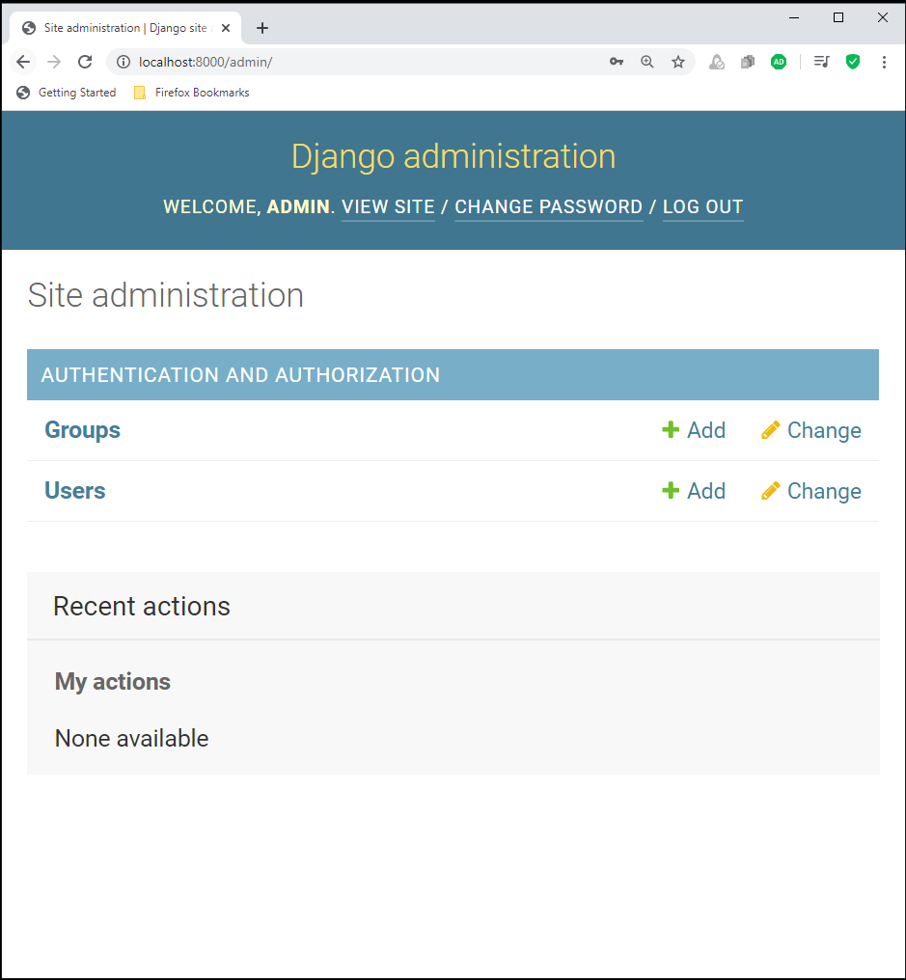

Slide 13
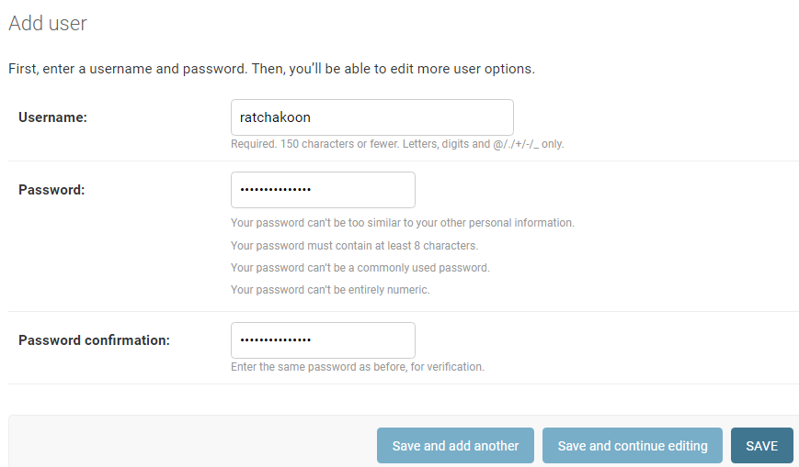
Create Users
คลิกปุ่ม Add ที่ Users
Username: Ratchakoon
Password: 500Pruengkarn23
Password confirmation: 500Pruengkarn23
คลิกปุ่ม Save

Slide 14
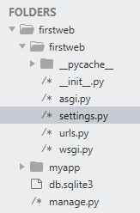
Hello World in Django
เปิดโปรแกรม Sublime
เปิดไฟล์ setting.py
ไปบรรทัดที่ 33 INSTALLED_APPS
ใส่ชื่อ app ของเรา
Save file
INSTALLED_APPS = [
'myapp',
'django.contrib.admin',
'django.contrib.auth',
'django.contrib.contenttypes',
'django.contrib.sessions',
'django.contrib.messages',
'django.contrib.staticfiles',
]

Slide 15
Hello World in Django
เปิดไฟล์ urls.py
เพื่อทำให้ myapp และเว็บหลักคือ firstweb สามารถติดต่อกันได้
ไปบรรทัดที่ 17
เพิ่ม , include
การ comment ใช้สัญลักษณ์
# single line comment
“”” (Double quote 3 ครั้ง) multiline comment
คำสั่ง include คือ การ link program กับ app เข้ากัน
path คือ การทำให้เว็บไซต์เรามี url ย่อย

Slide 16
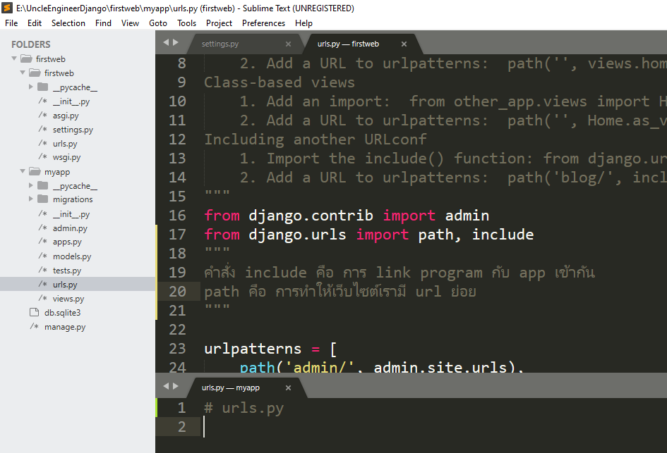
Hello World in Django
คลิกขวาที่โฟลเดอร์ myapp > New File
สร้างไฟล์ชื่อ urls.py
View > Layout > Rows:2
ลากไฟล์ urls.py มาไว้แถวล่าง

Slide 17
Hello World in Django
Copy คำสั่งต่อไปนี้จากไฟล์ urls.py—firstweb
paste ในไฟล urls.py—myapp
ลบ admin/ ออก เพื่อทำให้เป็น homepage
ลบ admin.site.urls
from django.urls import path, include
urlpatterns = [
path('admin/', admin.site.urls),
]

Slide 18
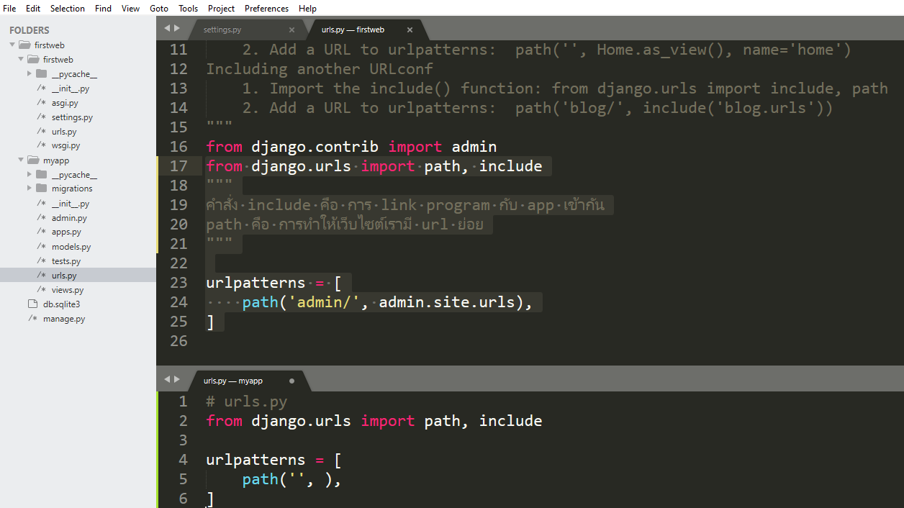

Slide 19
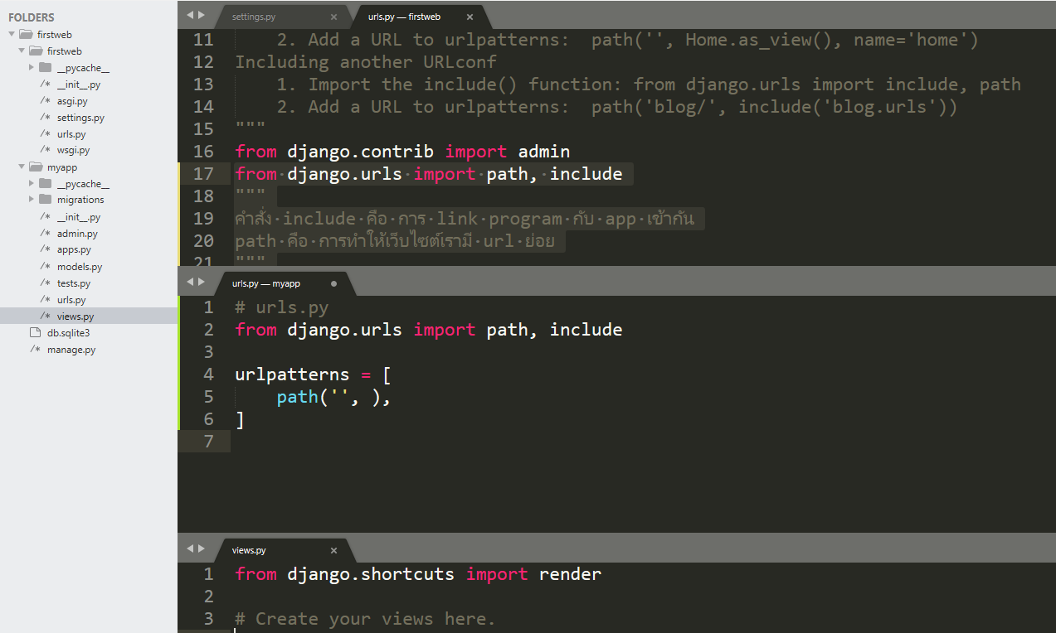
Hello World in Django
เปิดไฟล์ views.py

Slide 20

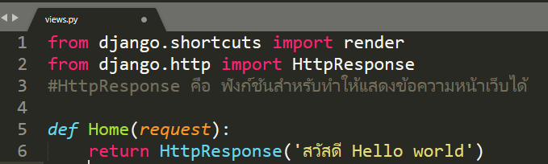
Hello World in Django
ไฟล์ views.py เอาไว้ใช้ในการแสดงผลทางเว็บ
พิมพ์
from django.http import HttpResponse
HttpResponse คือ ฟังก์ชันสำหรับทำให้แสดงข้อความหน้าเว็บได้
สร้างฟังก์ชันชื่อ Home

Slide 21
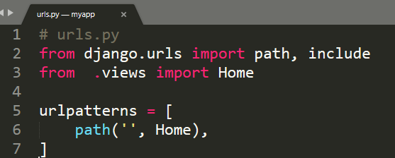
Hello World in Django
ไปที่ไฟล์ urls.py--myapp
พิมพ์คำสั่ง
from .views import Home
พิมพ์คำสั่ง
path('', Home),

Slide 22
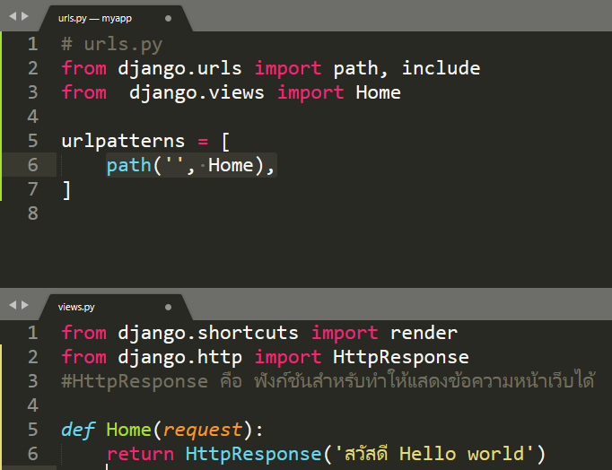
Hello World in Django

Slide 23
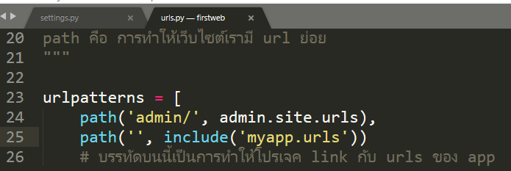
Hello World in Django
ไปที่ไฟล์ urls.py--firstweb
พิมพ์
path('', include('myapp.urls'))

Slide 24
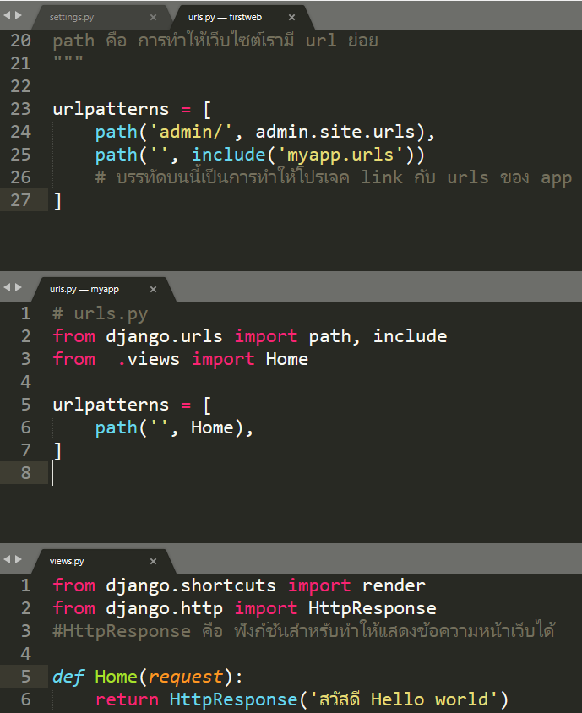
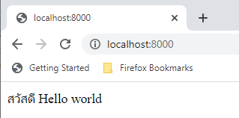
urls.py --firstweb
คุยกับ
urls.py --myapp
urls.py --myapp
คุยกับ
views.py

Slide 25
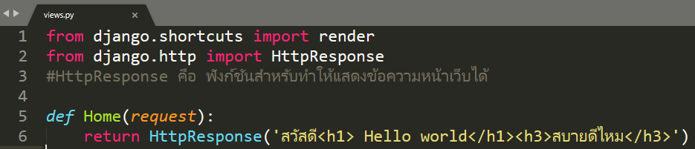
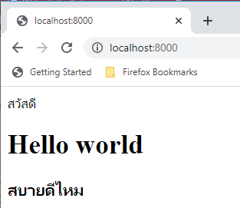
HTML
ไฟล์ views.py

